Slide 1
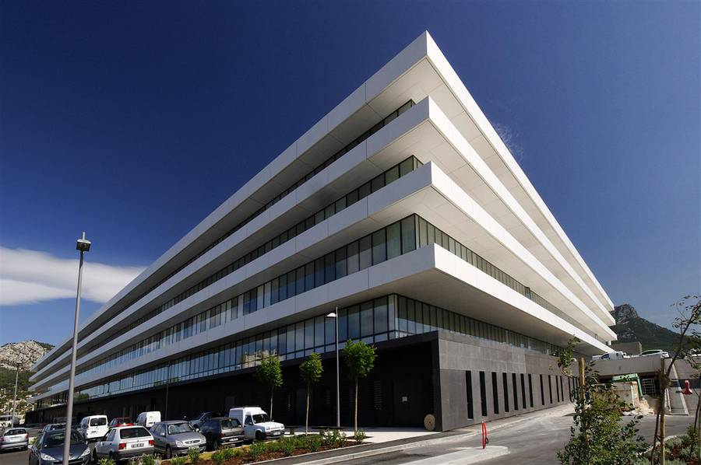
TRAIEMENT CHIRURGICAL des CANCERS DU POUMON EN 2016
Dr H.LAHLAH - Dr B.PETKOVA
Service de C chirurgie thoracique et Vasculaire
Hopital Sainte Musse TOULON

Slide 2
La chirurgie oncologique thoracique est essentiellement axée sur la prise en charge des cancers broncho- pulmonaires
En 2015 >>>385000 nouveaux cas >> 211000 h
174000 f
149000 décès >>>> 1er cancer meurtrier chez l’homme et
2eme cancer après le cancer du sein chez la femme

Slide 3
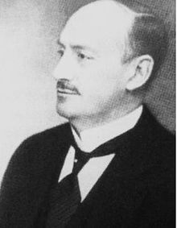
Un peu d’histoire
1ere endoscopie par H.C .Jacobeus en 1910
1eres explorations pleurales et traitement mécanique des tuberculoses
1933 pneumonectomie gauche curative par EVARTS GRAHAM
1990 pleurectomies parietales par thoracoscopie
2000 mac kenna lobectomies par vats en même temps apparition de la chirurgie robot assistée

Slide 4
LES INTERVENTIONS TYPES
PRINCIPES (SFCTCV 2008)
LOBECTOMIES
PEUMONECTOMIES
SEGMENTECTOMIES
RESECTION ANATOMIQUE MONONBLOC R0
CURAGE GANGLIONAIRE RADICAL mediastinal et hilaire

Slide 5
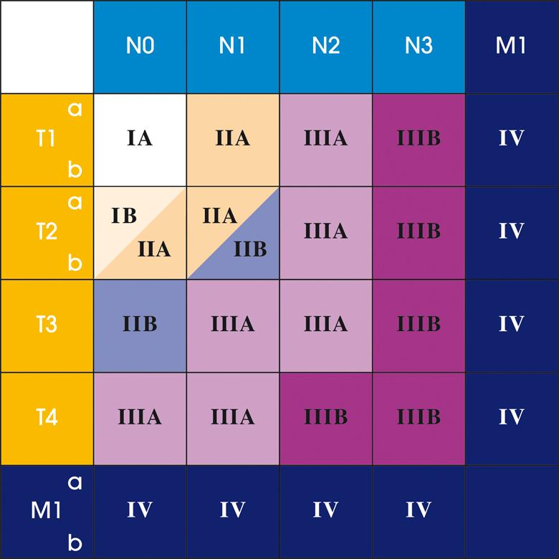
TNM ET INDICATION CHIRURGICALE

Slide 6
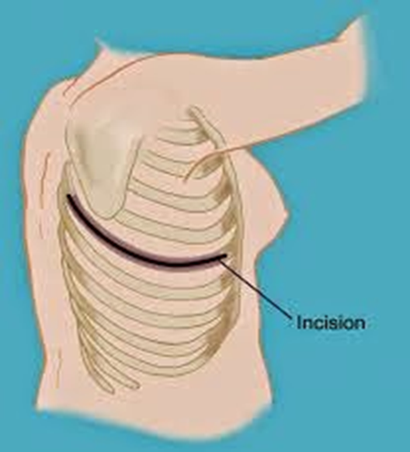
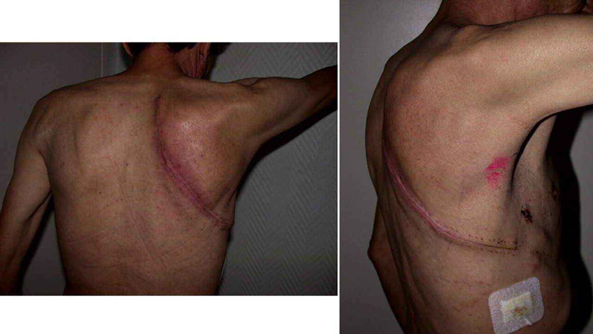
LES VOIES D’ abord CLASSIQUES du THORAX
LA THOACOTOMIE POSTERO-LATERALE
La plus utilisée
Agrandissement possible en arrière ( Voie de Paulson
Inconvénients
Longue
Sections musculaires
(privent l’utilisation du grand dorsal
et du grand dentelé comme lambeaux)
Douleur post op+++

Slide 7
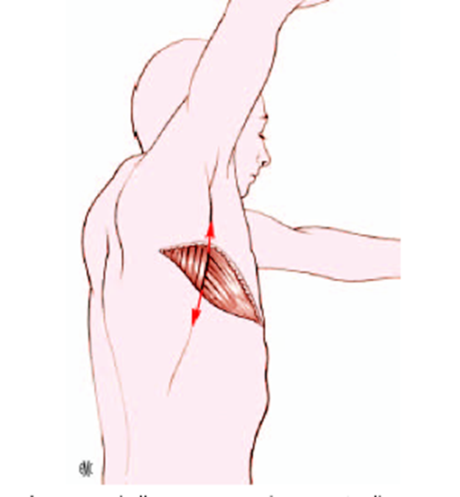
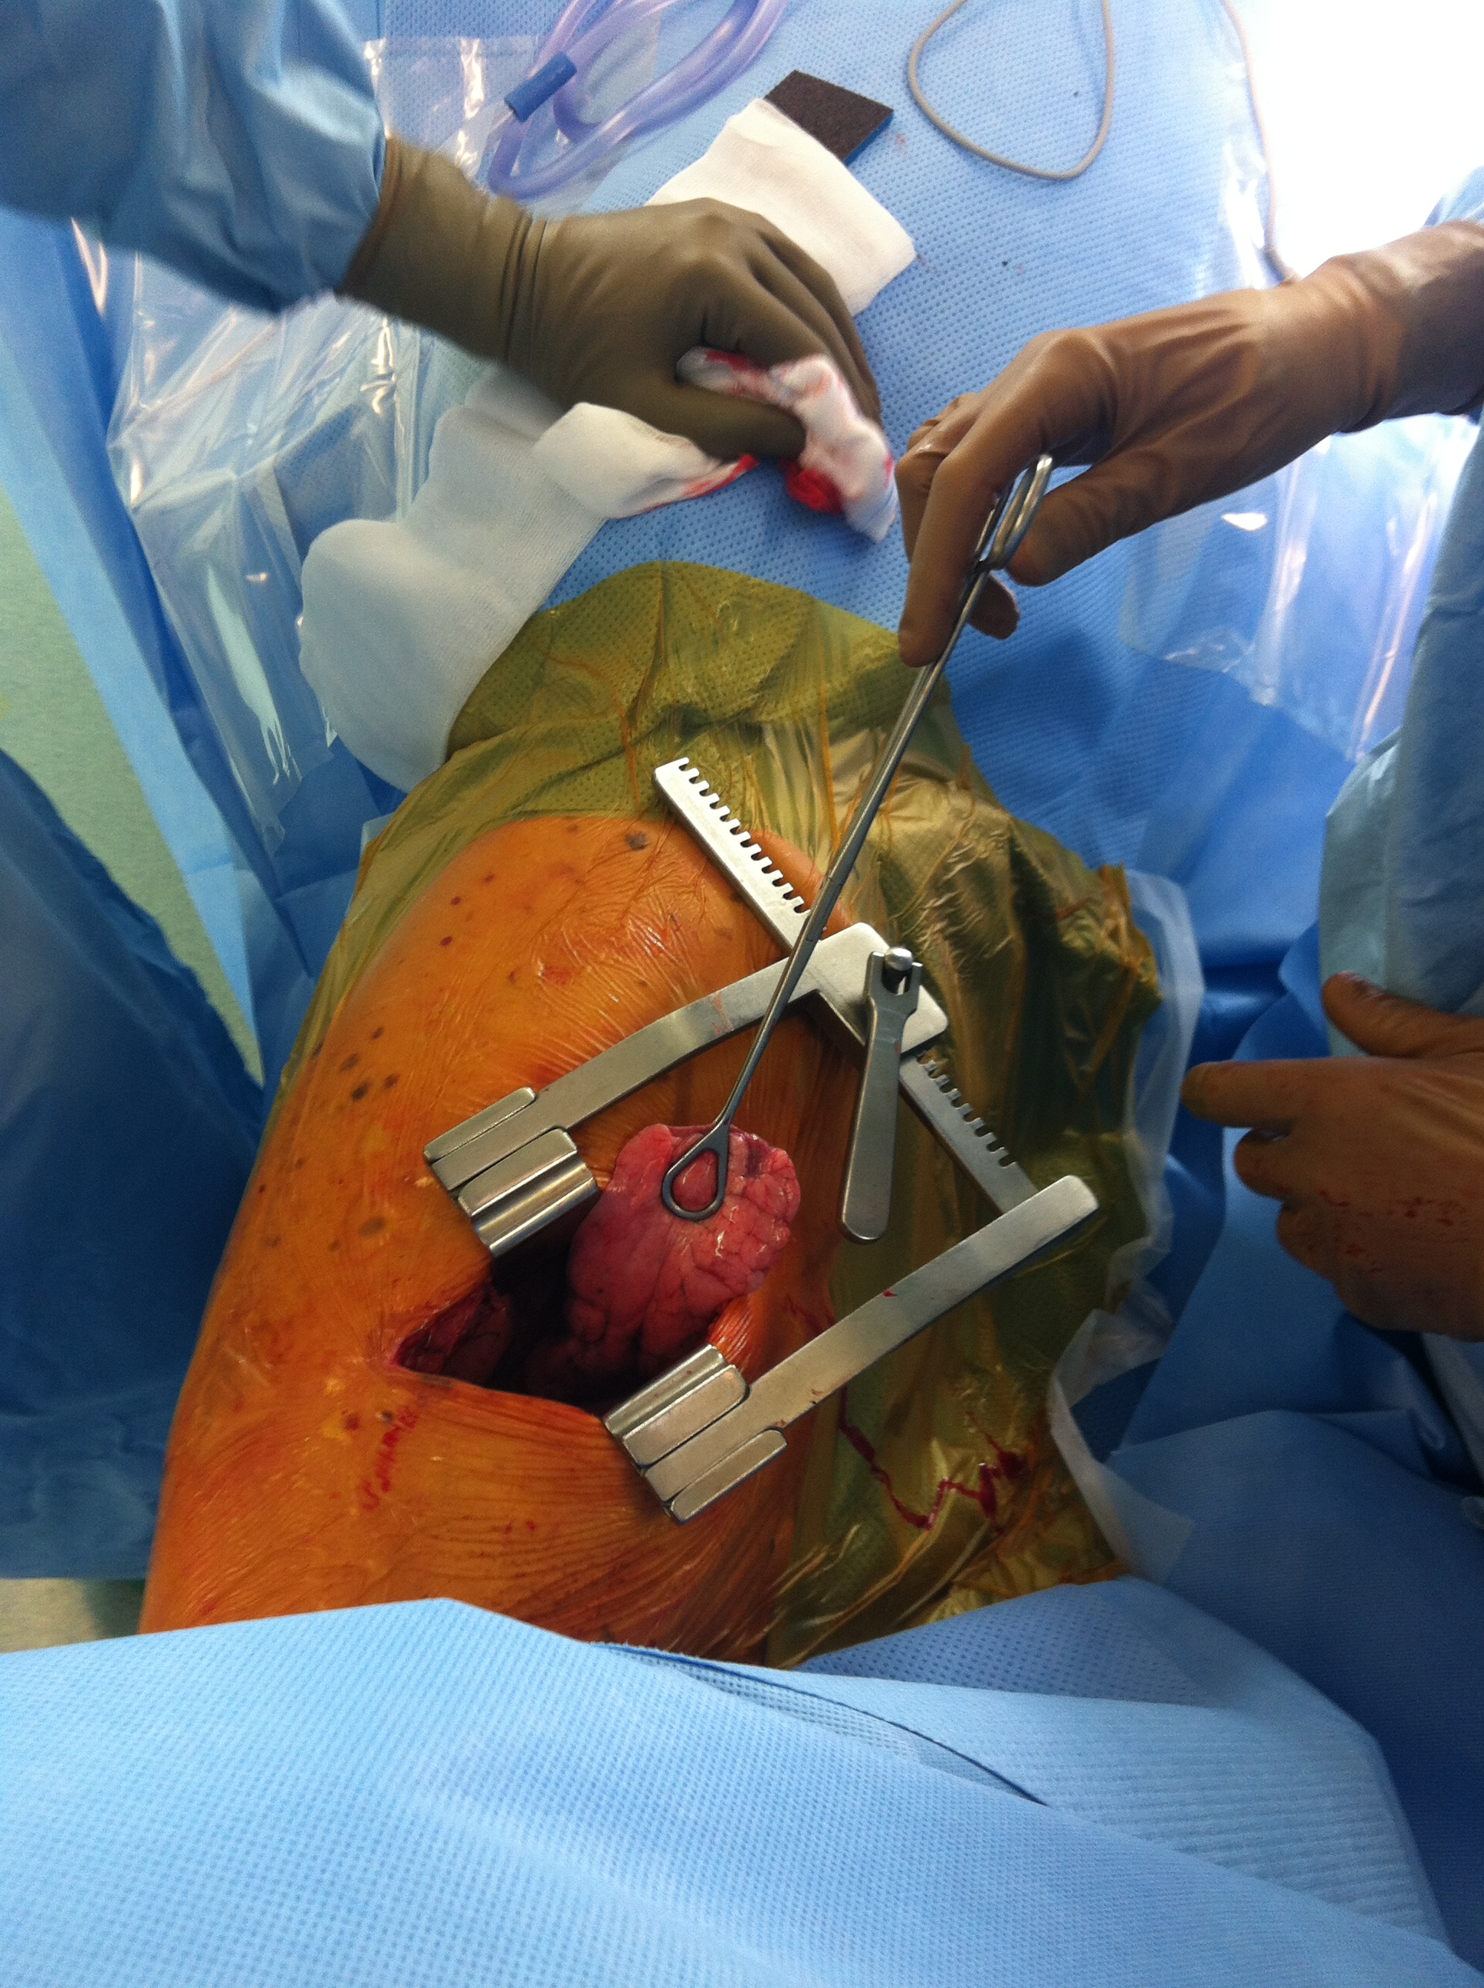
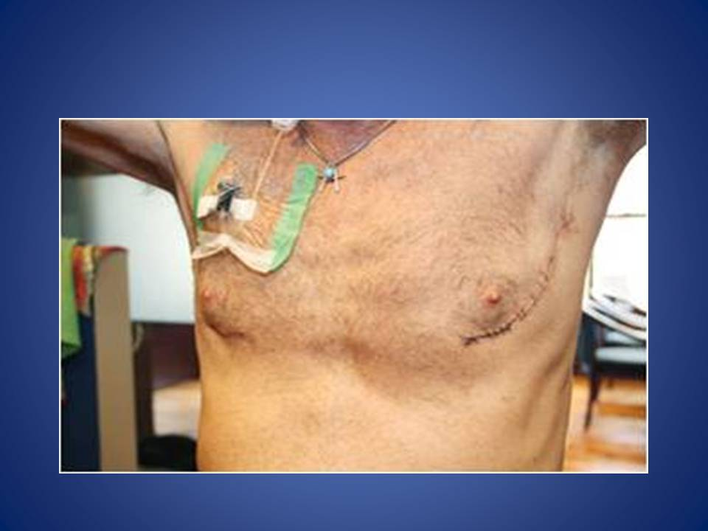
La Thoracotomie laterale
Avantages
  Pas de « section musculaire »
  diminution des douleurs postopératoires précoces
  Inconvénients
    à TPL (Accès moins large par rapport coupole
    diaphragmatique)
    Surveillance du plexus brachial

Slide 8
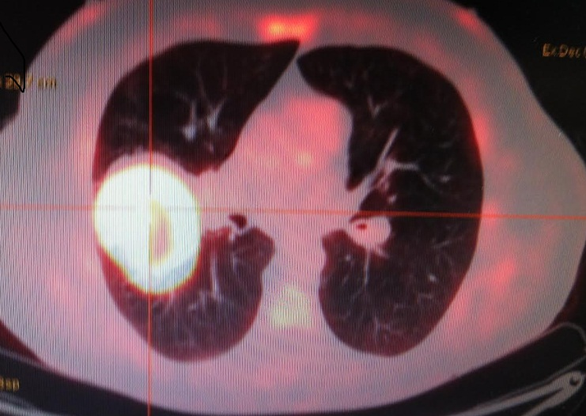
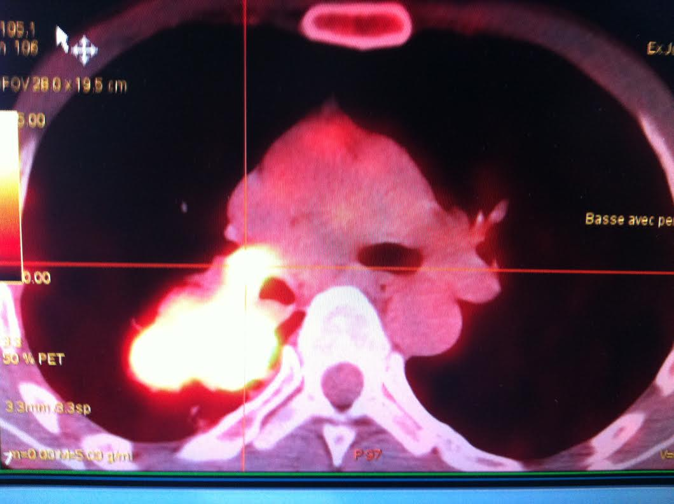
Résultats
Incontournables pour certaines résections >>volumineuses tumeurs scissurales ,hilaires
Pneumonectomies
Résections angioplastiques et/ou bronchoplastiques
Symphyse pleurale
Mortalité : 2 à 4% >>>>>>>
m(13% pneumonectomies)
DMS 11,9j
Complications 25 à 35%
Séquelles Douloureuses 14 à 20%

Slide 9
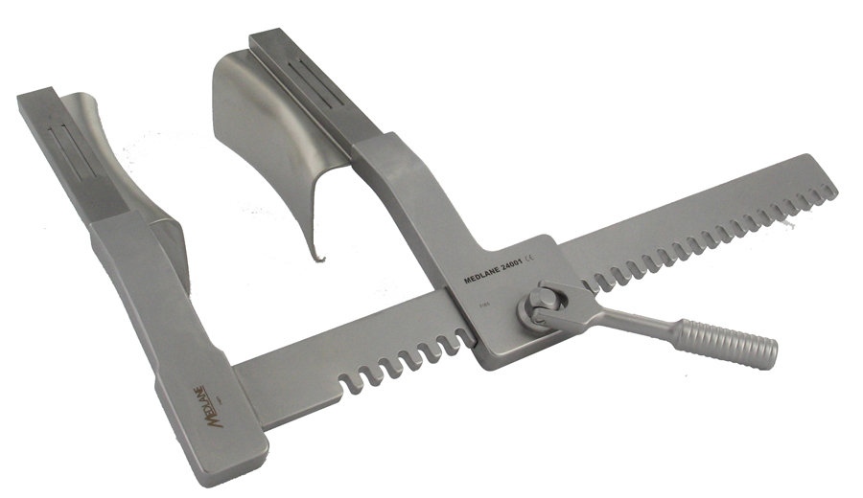
LES COUPABLES
Les écarteurs
Le rapprochement costal(fermeture)
Conséquences >>>>> lésion du nerf intercostal

Slide 10
NOUVELLE APPROCHE
Principe de l’épargne parenchymateuse
>>>segmentectomies conditions >>>> taille ;topographie ,,,
Le minimal invasif règles carcinologiques idem que chirurgie classique
conditions>>>>>taille ; topographie ; statut ganglionnaire

Slide 11
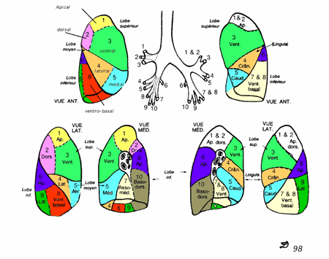
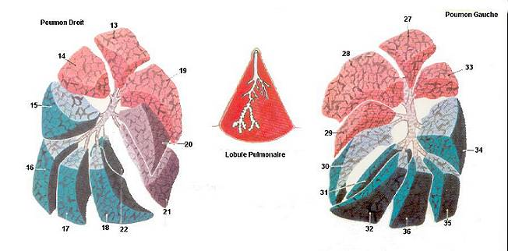
Place des résections infra lobaires
Option à prendre depuis le développement de la VATS et de la RATS
Conditions :tumeurs <2cm, périphériques ,absence de ganglions suspects

Slide 12
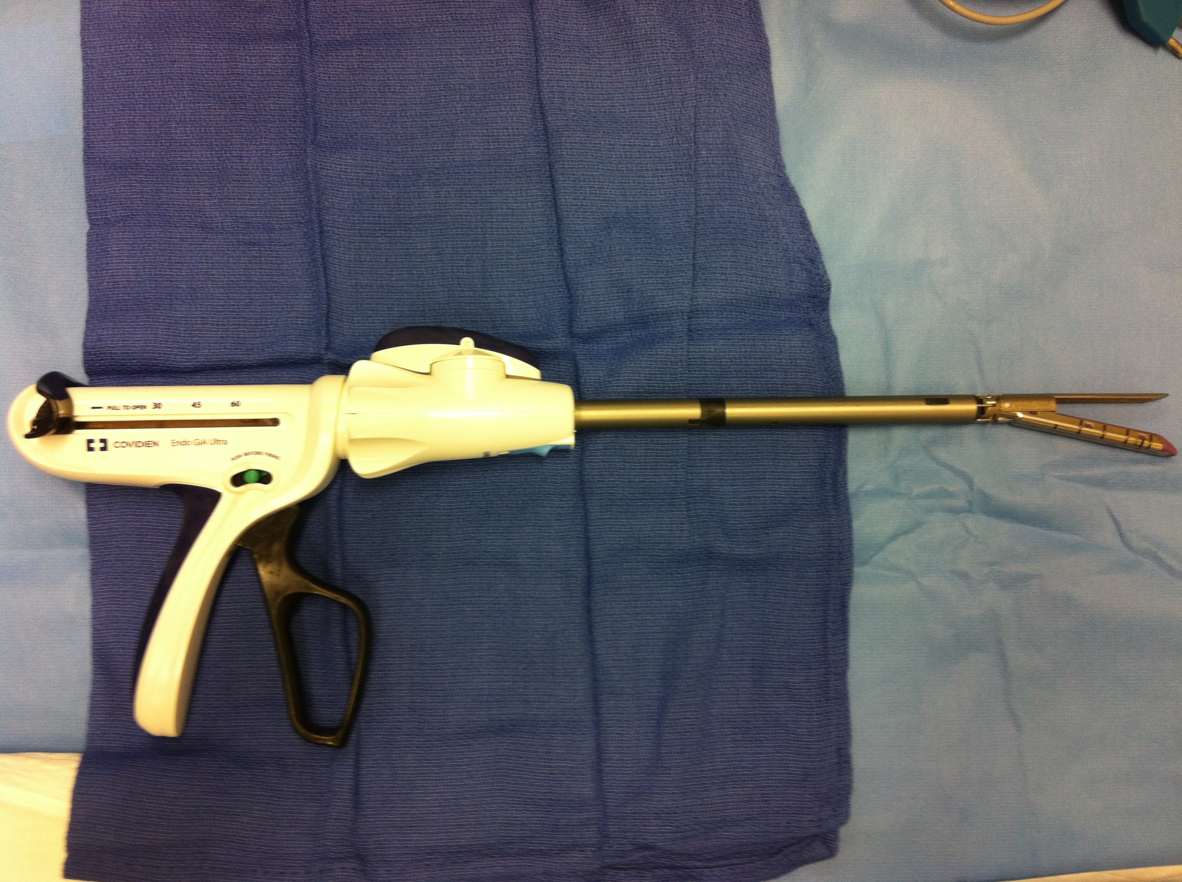
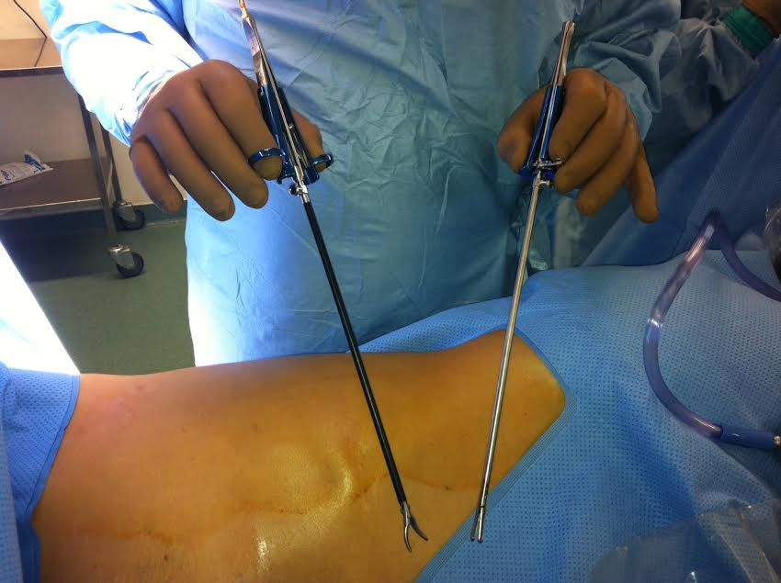
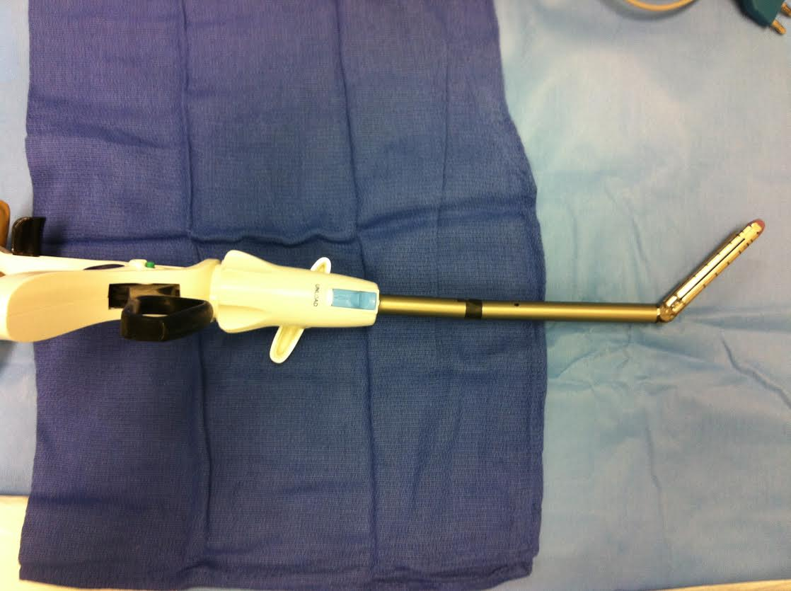
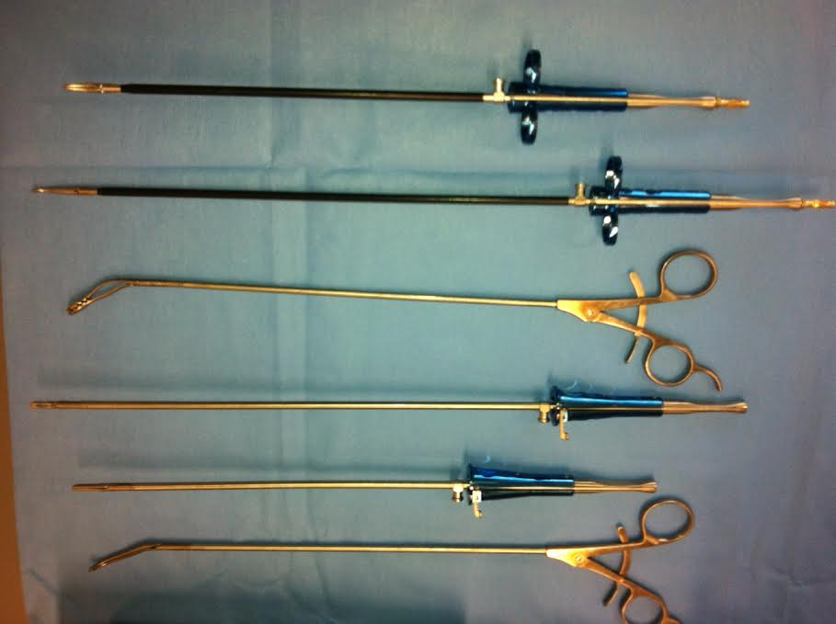
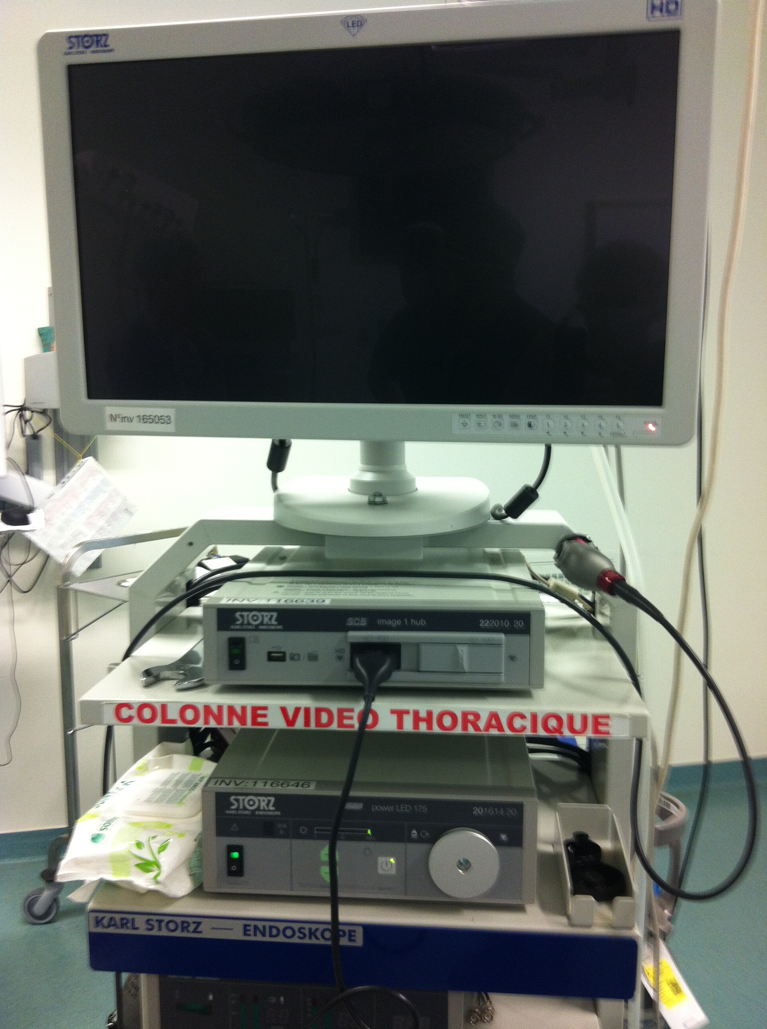
Apport de la technologie
Agrafage mécanique
Caméra haute résolution(3ccd,3D)
Instrumentation dédiée

Slide 13
BUTs
Condition de non infériorité par rapport aux thoracotomies
Réduire le traumatisme per opératoire
Améliorer les suites opératoires

Slide 14
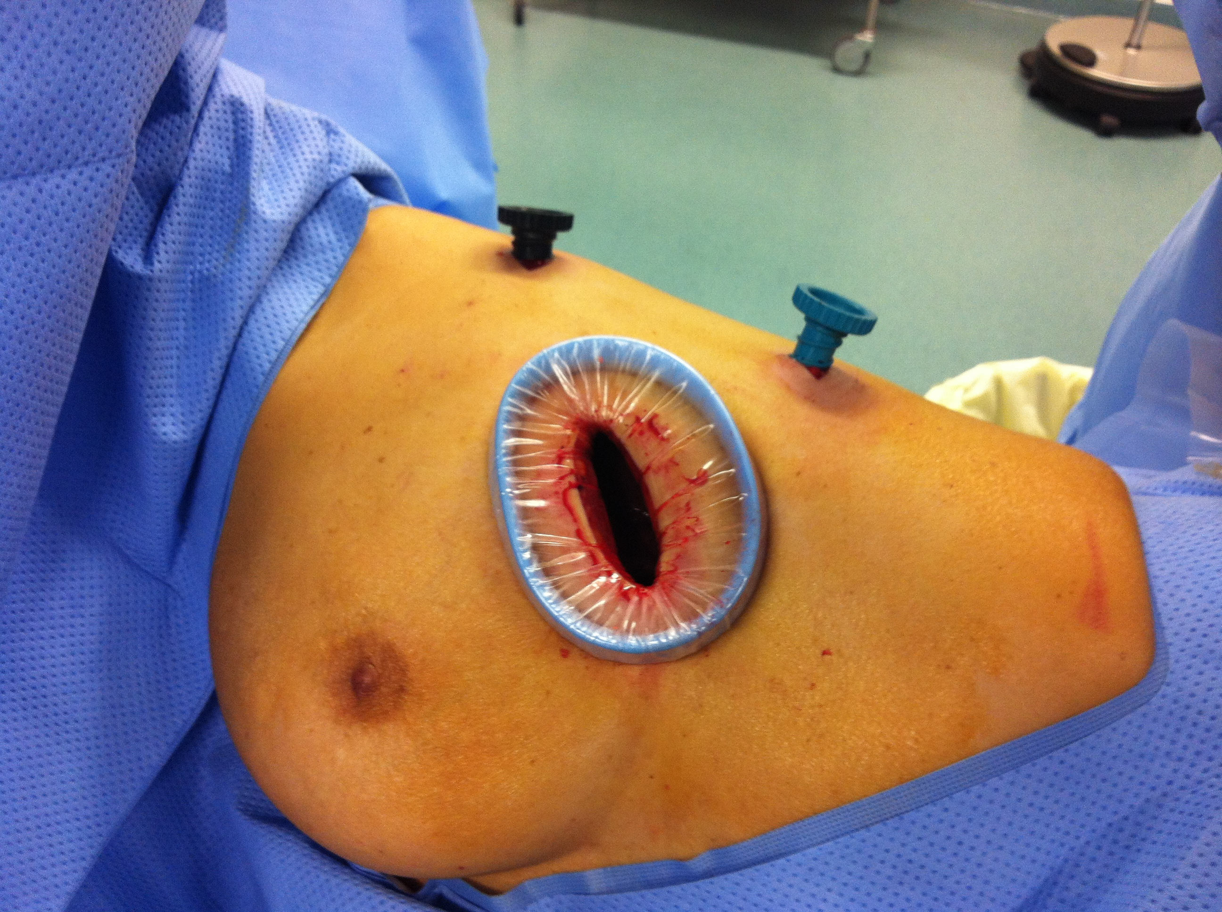
Chirurgie video-assistée
Début années 90 >>> plusieures variantes
Mini thoracotomie axillaire de 5 à 7 cm avec utilisation de un écarteur et d’une camera vidéo ,,,,,pinces d’agrafage (ctva)
GIUDICELLI 1994
Thoracotomie antérieure de 5cm
2 orifices ‘camera et instruments
sans écarteur

Slide 15
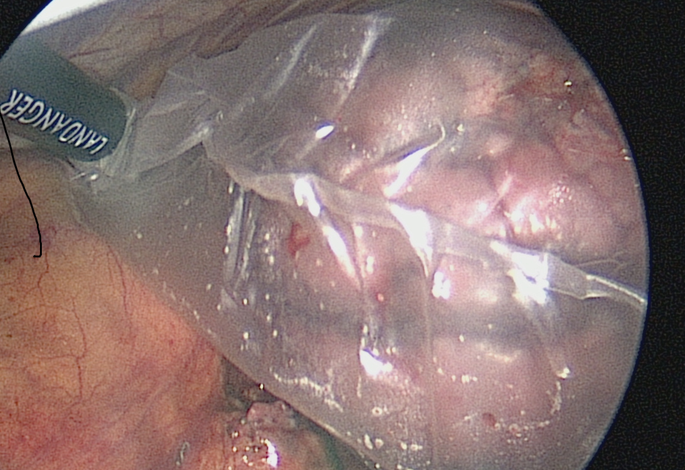
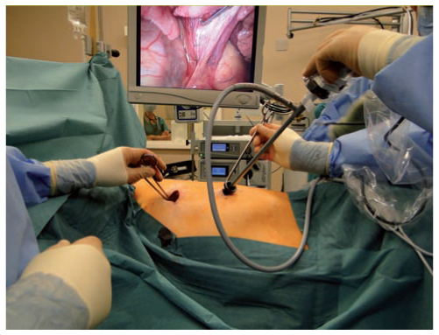
Chirurgie thoracoscopique pure
3 orifices de 1,5 à 2,5 cm de diamètre en triangulation.
agrandissement d’un orifice en fin de procédure pour extraire la pièce opératoire

Slide 16
Video chirurgie à travers un seul orifice(uniportal/single incision)
Chirurgie difficile peut s’ameliorer avec les innovations technologiques
journal of thoracic disease 03/2016 >>ensemble de critiques contre cette voie

Slide 17
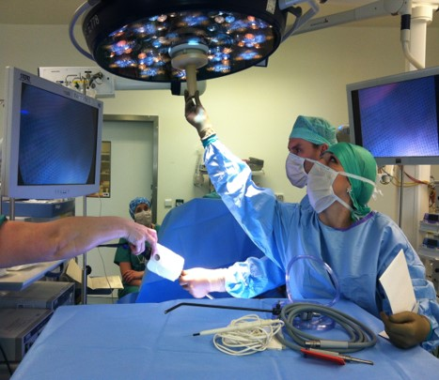
INSTALLATION
Adaptation de l ’équipe chirurgicale à une nouvelle
Installation

Slide 18
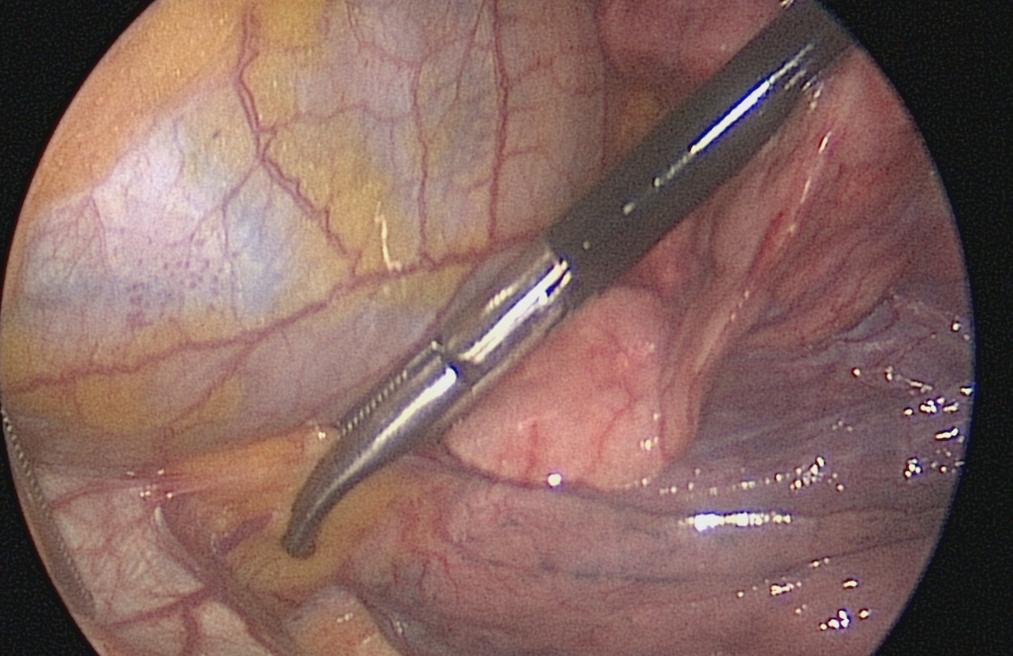
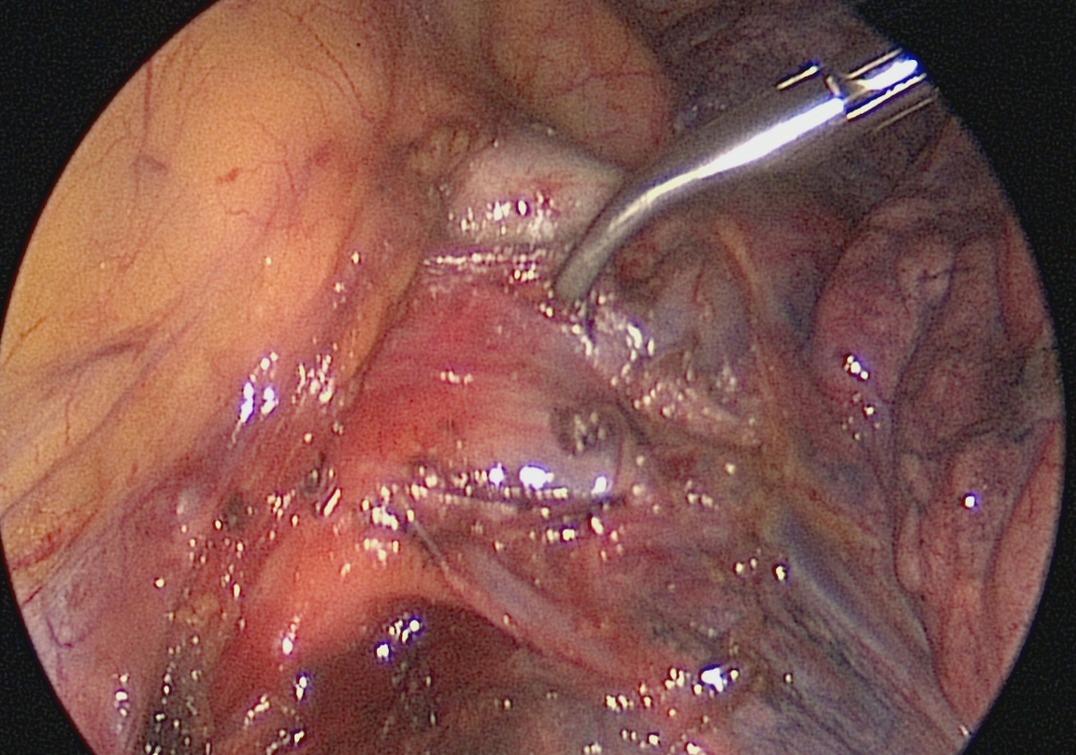
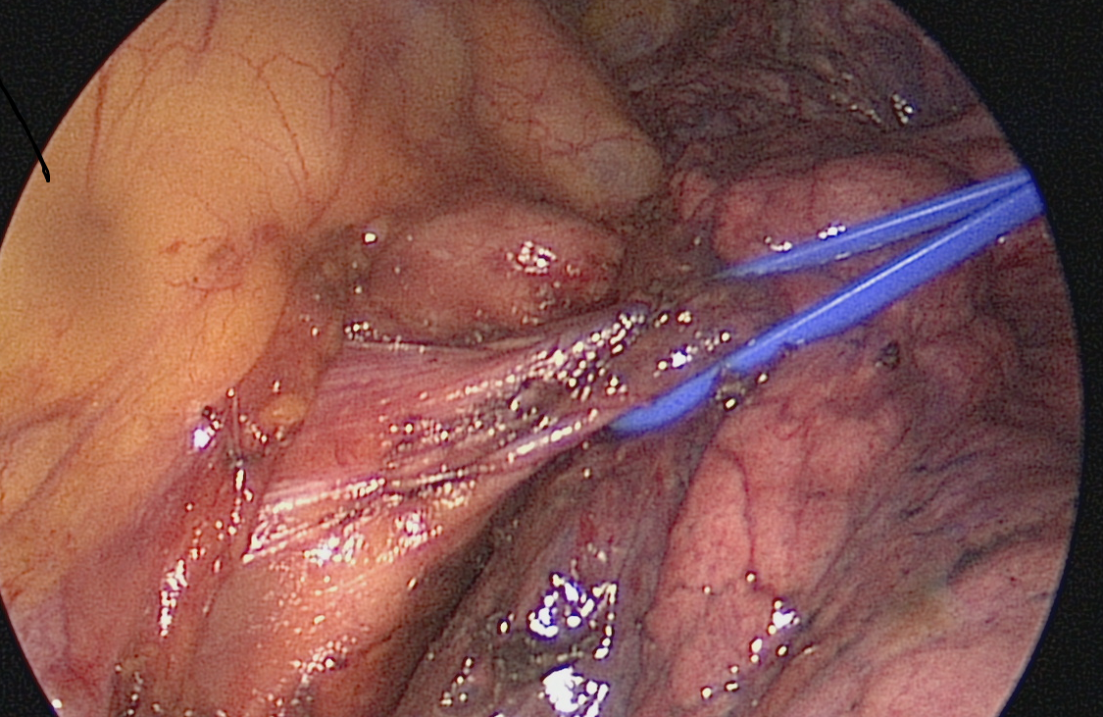
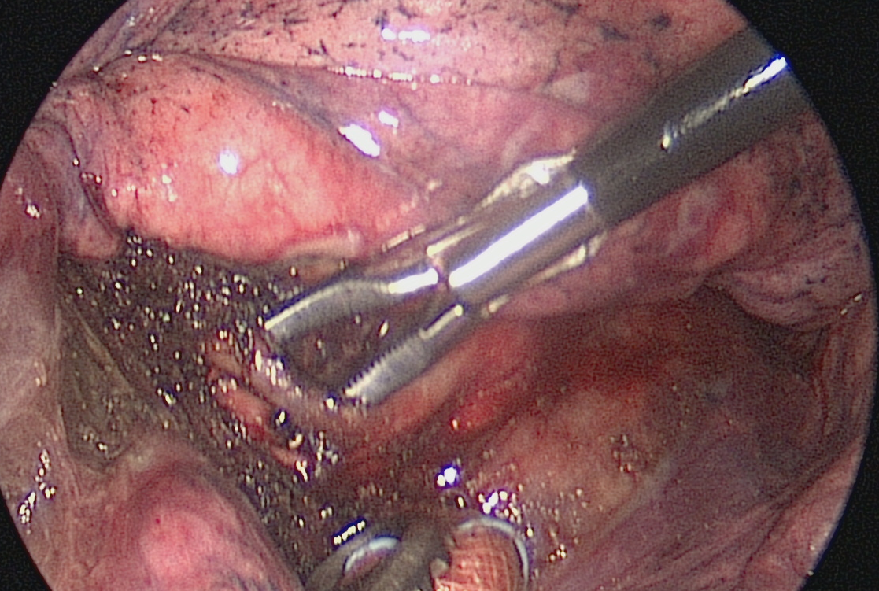
VATS

Slide 19
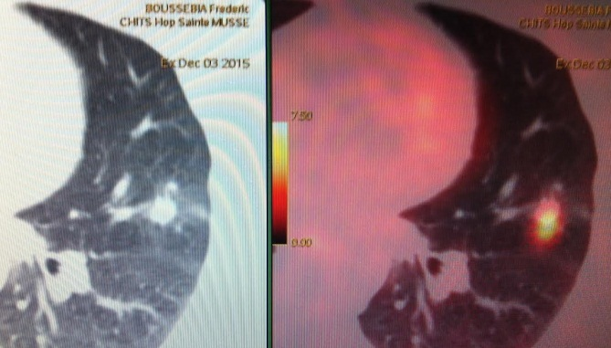
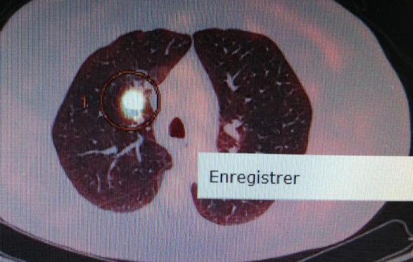
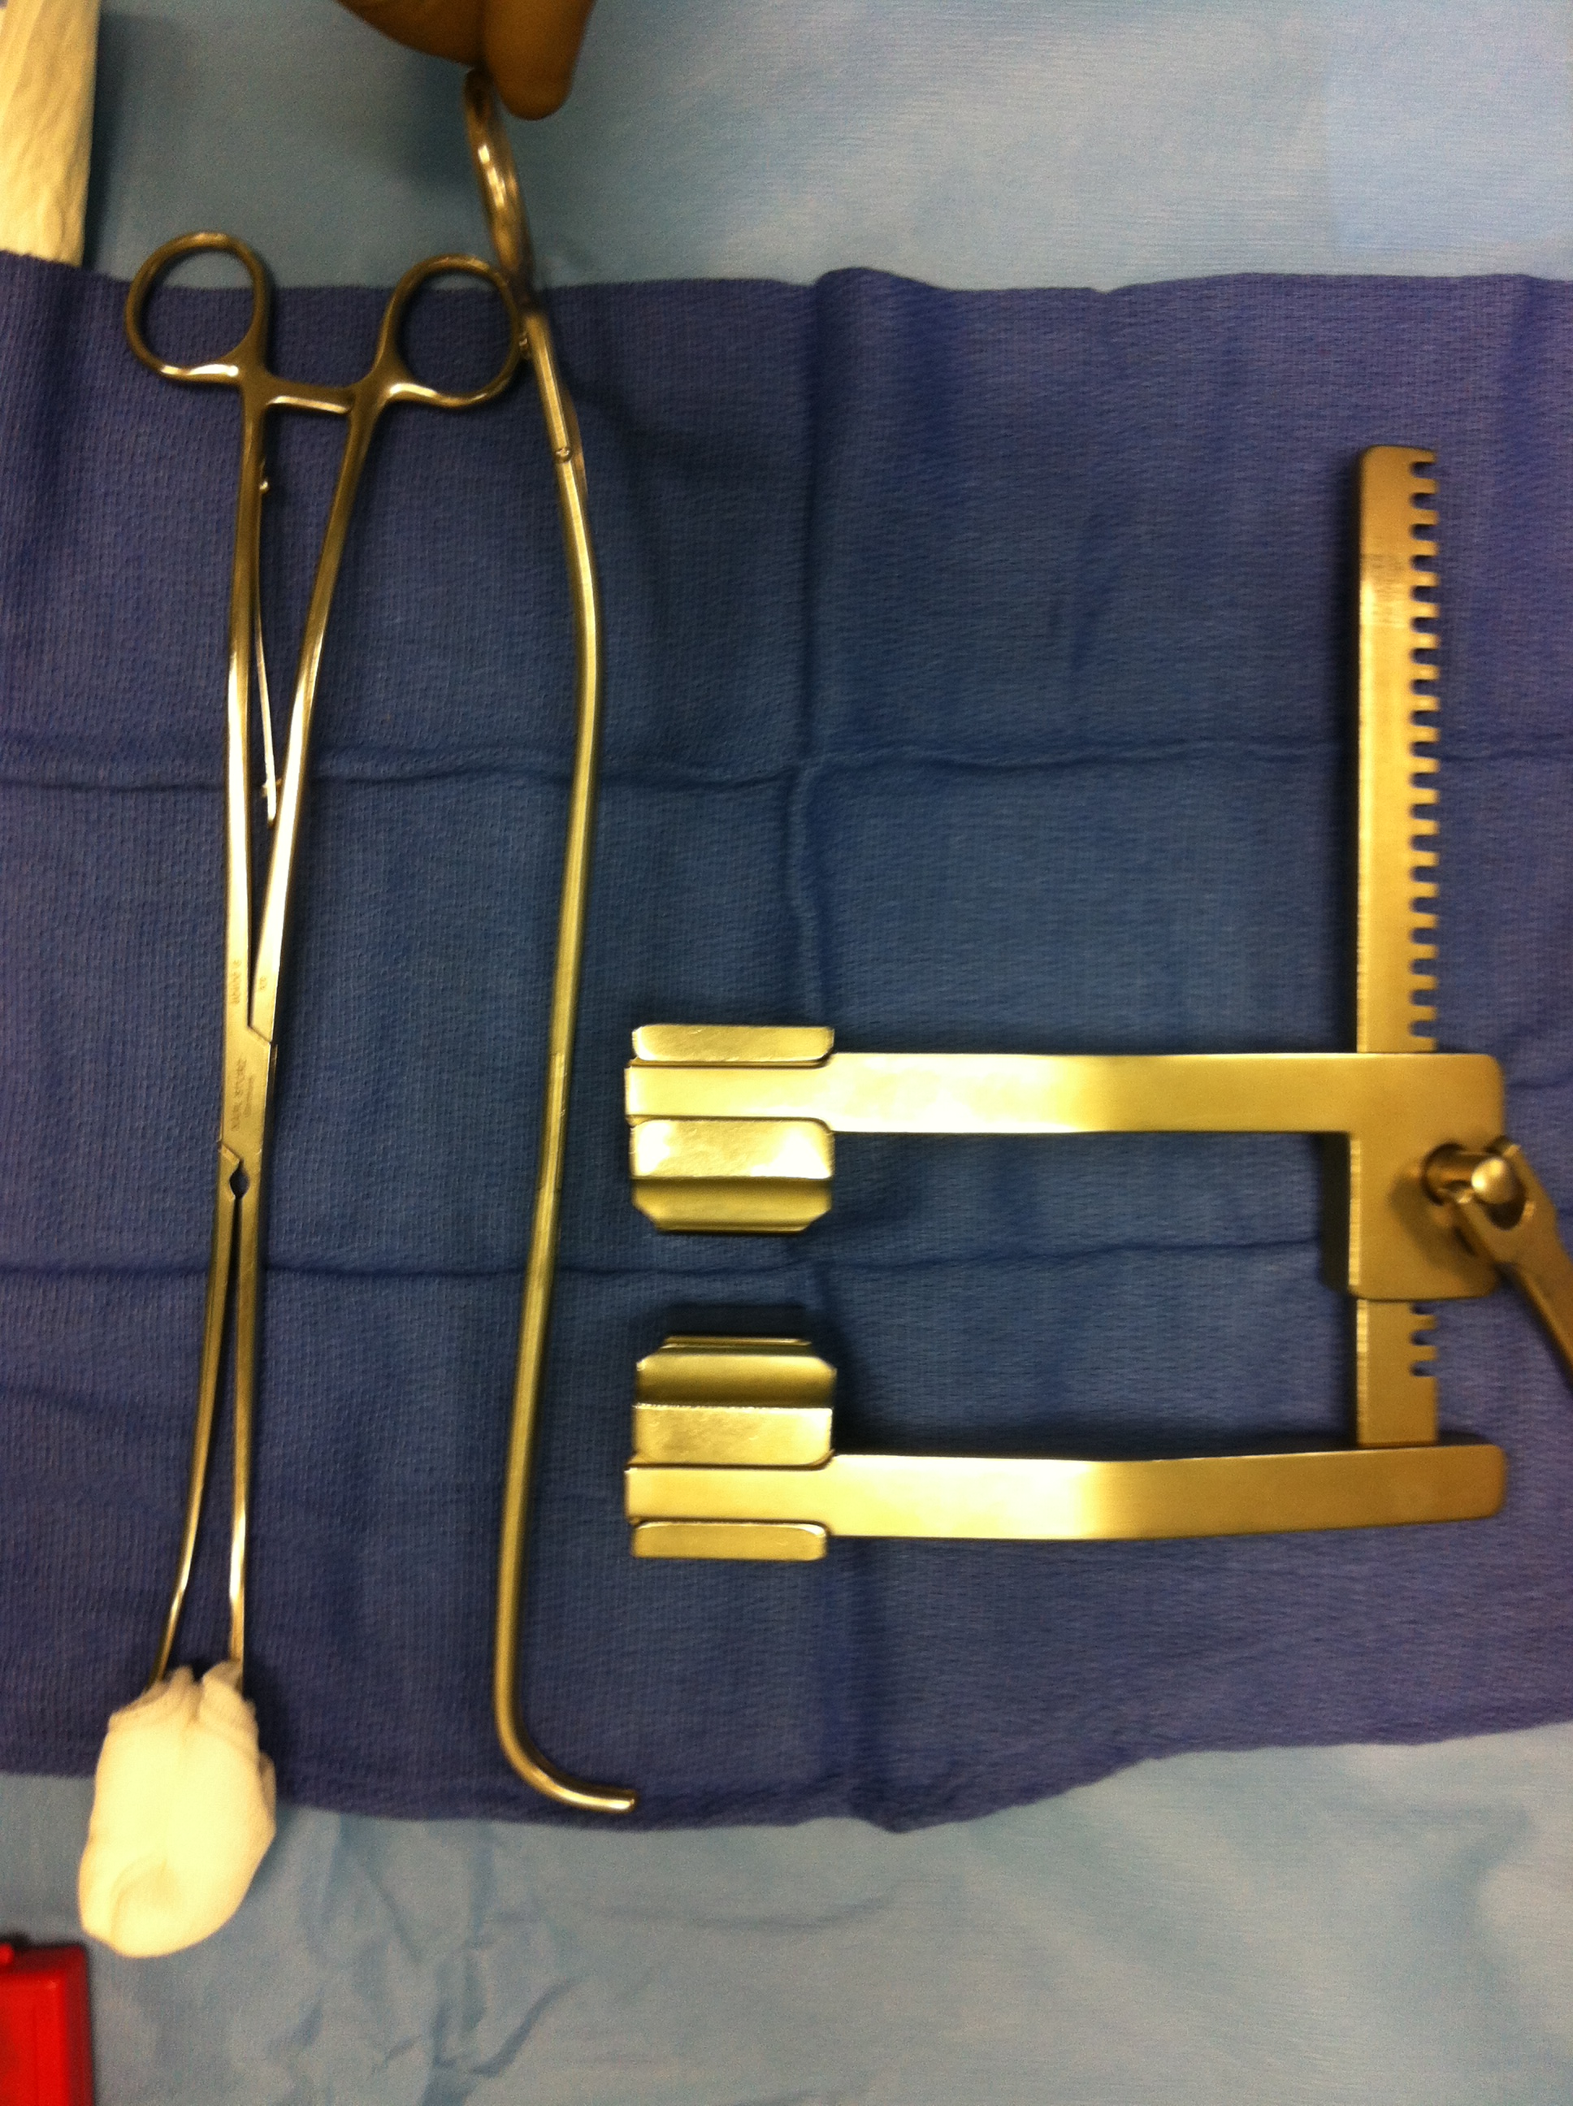
Contraintes particulières VATS
Courbe d'apprentissage
Variations anatomiques fréquentes
impossibilité de palper le parenchyme>>intérêt imagerie récente
Diagnostic histologique préalable >>nodule profond
Reconstruction 3D pour les exérèses complexes
Complications vasculaires +++++
Conversion >>pas considérée comme un échec

Slide 20
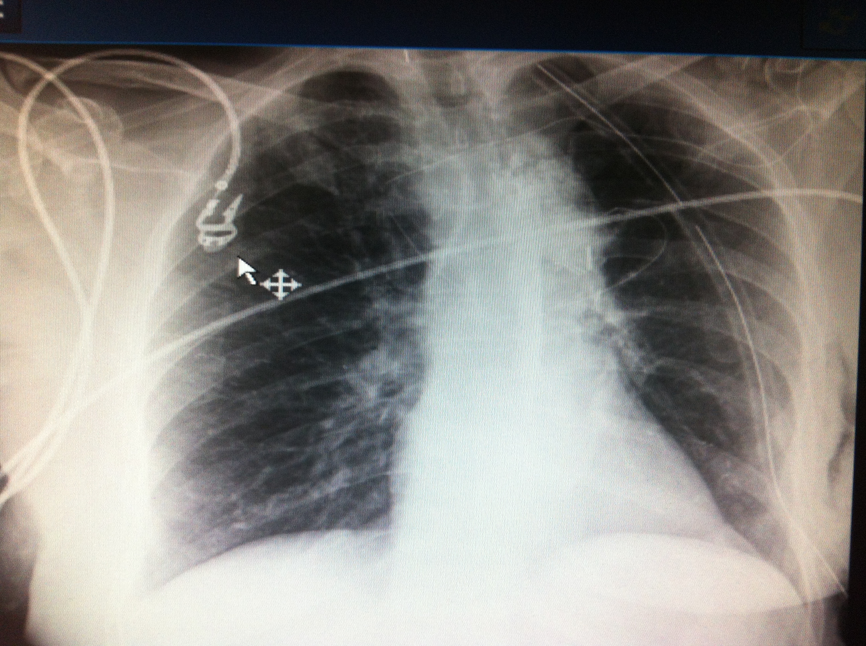
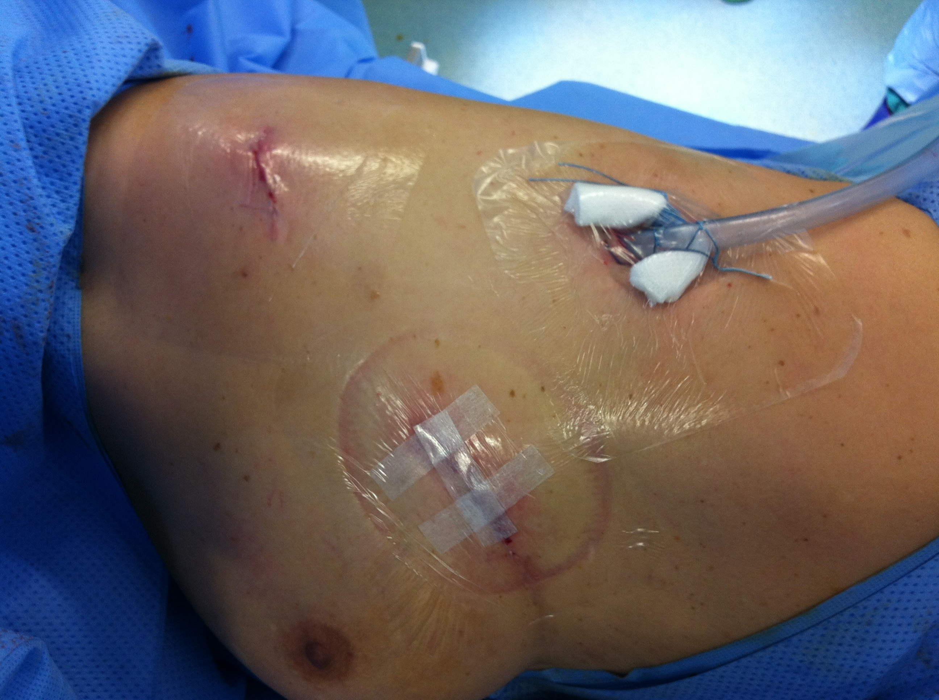
RESULTATS

Slide 21
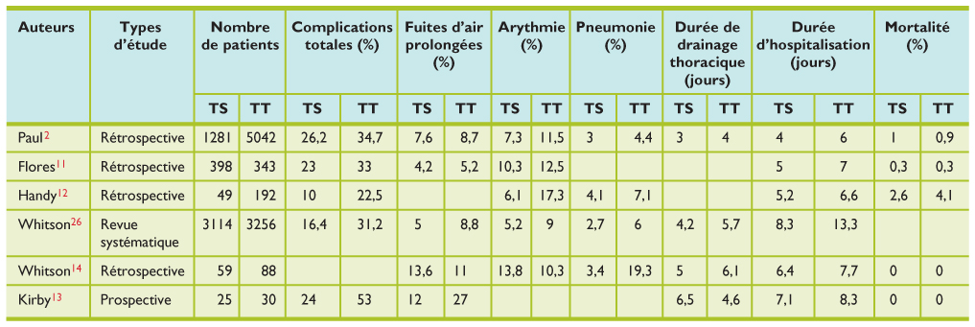
Résultats de la VATS
REVUE MEDICALE SUISSE DR KRUEGER 2012

Slide 22
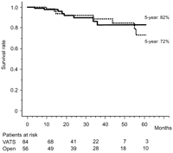
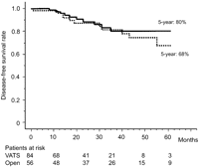

Video-assisted thoracoscopic lobectomy vs. conventional lobectomy via open thoracotomy in patients with clinical stage IA non-small cell lung carcinoma ;MOTOKI SAKURABA 2007

Slide 23
Résultats
Méta analyse CHEN F EJSO, 20 études, 3457 interventions pour stade I
Interventions plus longues
Diminution douleurs postopératoires et résiduelles
Pertes sanguines diminuées
Diminution durée de drainage
Hospitalisation plus courte
Moins de complications postopératoires (pneumopathies)
Moins de récidives locales et des rechutes à distance (attention biais, formes les plus favorables, petits nodules périphériques)

Slide 24
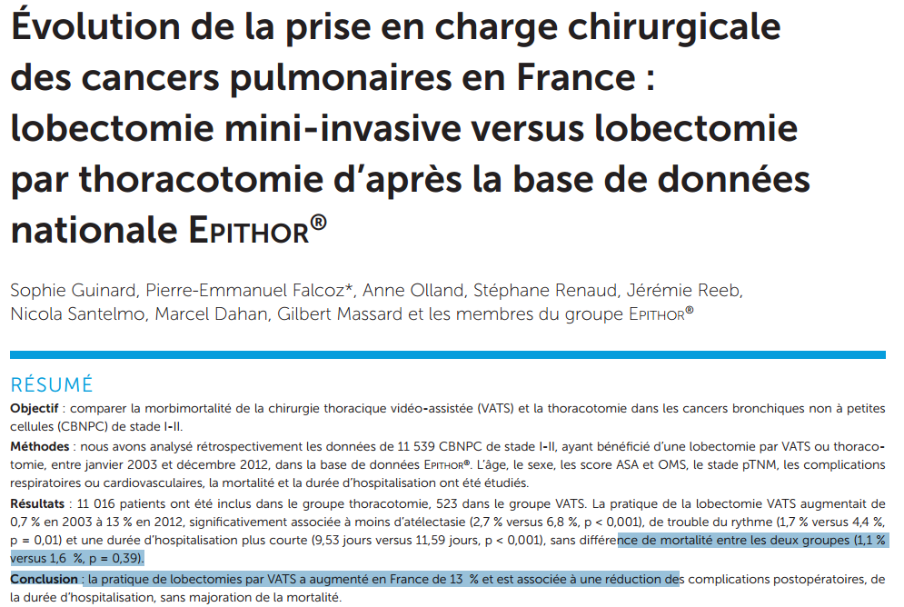
VATS

Slide 25
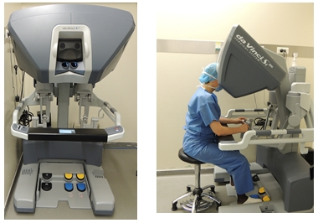
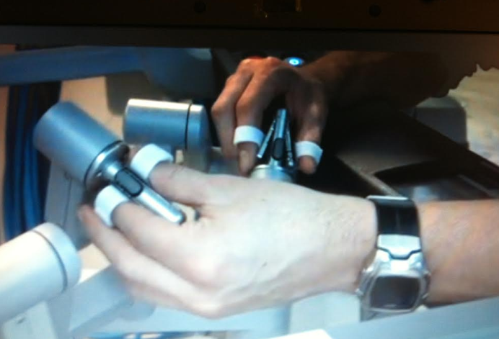
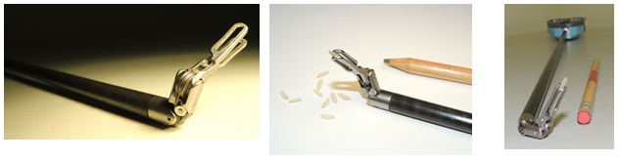
Chirurgie thoracique assistée par robot
Da Vinci Intuitive Surgical
Plate-forme chirurgicale autonome,
équipée de micro instruments
manipulés par des bras articulés et
pilotés à distance par le chirurgien à
l'aide d'une console 3D HD

Slide 26
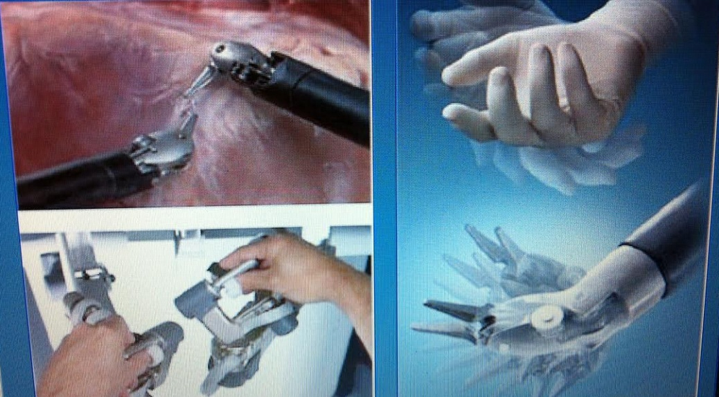

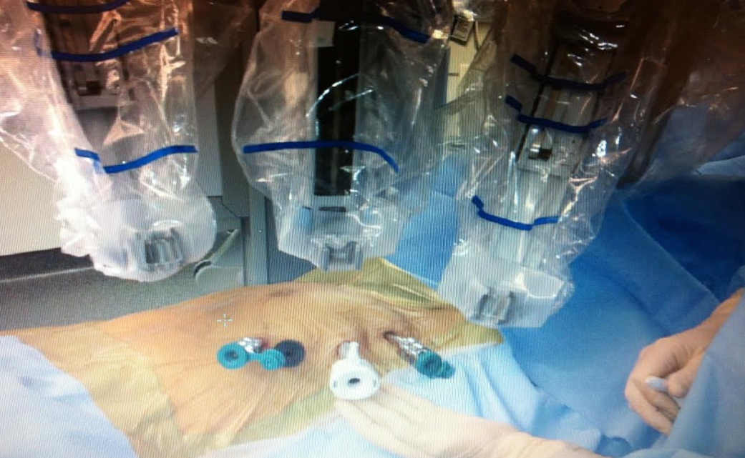
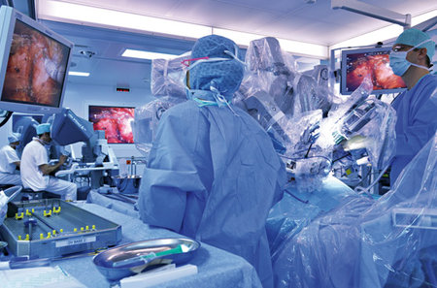
RATS

Slide 27
RATS
Mouvements intuitifs, pas de délai de transmission
Articulation des instruments à 360°
Agrandissement de l’image jusqu’à 15 fois, dissection fine et précise
Vision binoculaire 3D, sensation immersive
Parfaite coordination mains –yeux
Filtre annulant le tremblement naturel, stabilité des gestes
Courbe d’apprentissage semble être moins longue
Publications montrant la faisabilité et les bons résultats à court et moyen terme
Résultats superposables à la VATS

Slide 28
RATS
Coût +++
Pas de retour de force
Opérateur en dehors du champs opératoire
Nécessité d’un assistant expérimenté, sécurité opératoire

Slide 29
Conclusion
Les développements technologiques nous poussent à reconsidérer en permanence nos pratiques chirurgicales
La chirurgie mini invasive est une bonne alternative pour les stades précoces à condition de parler le même langage
L’ épargne parenchymateuse n’est plus considérée comme une intervention carcinologiquement insuffisante à condition de respecter les règles adoptées par nos sociétés savantes
Pour les stades localement avancés les choix des techniques sont imposés par les impératifs anatomiques et carcinologiques
La chirurgie thoracique doit rester une chirurgie de réflexion alliant performance et sécurité

